Slide 1
Hinweise:
1. Bevor ihr mit der Präsentation beginnt solltet ihr euch überlegen ob ihr ein eigenes Beispiel zur Sicherung und Besetzung von Ausbildungsplätzen vorstellen könnt. Alternativ sind im Anhang der Materialsammlung Beispiele, die vorgestellt werden können und entsprechend eingeblendet werden müssen. Dazu ist eine Platzhalterfolie im Foliensatz, die aber noch eingeblendet werden muss.
2. Bevor ihr die Präsentation in Gänze nutzen könnt solltet ihr euch überlegen ob ihr auch Zahlen aus eurer Region vorstellen wollt. Dazu sind an der richtigen Stelle in der Präsentation zwei Platzhalterfolien eingestellt. Eine Folie dient als Anleitung wie man an die Zahlen kommt, die andere Folie zum Einfügen der Zahlen.
3. Auf der nächsten Folie ist eine Methode als Idee für eine schnelle Abfrage die idealerweise nach dem Video des Jugendausschusses durchgeführt wird.
4. Am Ende der Präsentation befindet sich eine umfangreiche Materialsammlung, die je nach Situation oder thematischem Schwerpunkt auch genutzt werden kann

Slide 2
Ihr könnt zum Einstieg ein Stimmungsbild einholen, in dem ihr eine kurze Abfrage zur Situation in der Geschäftsstelle
durchführt.
Rückmeldung per Handheben oder Aufstehen (Aufstehen ist eindrücklicher).
Frage 1: Ist die Zahl der Ausbildungsplätze bei euch im Betrieb oder in der Geschäftsstelle in den letzten Jahren
A. gestiegen,
B. gesunken,
C. gleichgeblieben?
Frage 2: Woran liegt der Rückgang eurer Meinung nach?
Frage 3. Wie schätzt ihr die Mitbestimmungsmöglichkeiten bei dem Thema ein?
A. Hoch.
B. Niedrig.

Slide 3

SOS DualE Ausbildung
Werde Ausbildungsretter*in

Slide 4


Slide 5
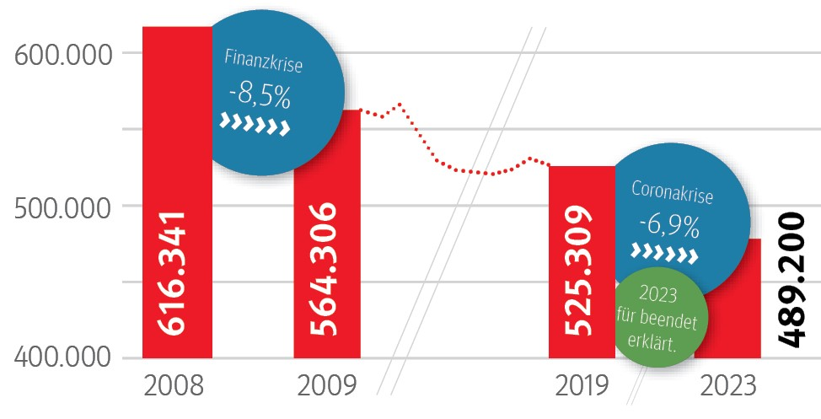
Ausbildungszahlen erholen sich nur langsam
Ausbildungszahlen sind insgesamt weiter rückläufig
Krisen wirken wie ein Brandbeschleuniger
Ähnlich wie 2008/2009 erholen sich die Ausbildungszahlen nur langsam
Quelle: BiBB, IG Metall
Notes:
Die Zahl der Ausbildungsplätze geht im Organisationsbereich der IG Metall seit einigen Jahren stetig zurück.
Der erste große Rückgang fand bereits während der Finanzmarktkrise statt, da ging die Zahl bereits um 8 ,5 Prozent zurück. Und nun erneut im Zuge der Corona-Pandemie um weitere zehn Prozent.
Es gibt einerseits einen Rückgang von Ausbildungsplätzen,
andererseits gibt es in einigen Regionen und Branchen zu wenig Bewerber*innen, Ausbildungsplätze können nicht besetzt werden
Die Ursachen:
. Betriebe bilden weniger aus (siehe IG Metall-BR-Befragung Mai 22)
In einigen Branchen und im Handwerk sind die Arbeitsbedingungen nicht attraktiv
Unklare Entwicklungsperspektiven
Biographische Brüche / gesellschaftliche Veränderungen durch die COVID-Pandemie
Imageverlust der dualen Ausbildung
Wichtig:
Vor allem unzählige kleinere Entscheidungen haben zum großen Schwund der Ausbildungsplätze geführt.
Für uns heißt das:
Jeder einzelne Ausbildungsplatz zählt, ob gerettet oder neu eingerichtet. In großen Unternehmen wie in kleinen Betrieben.

Slide 6
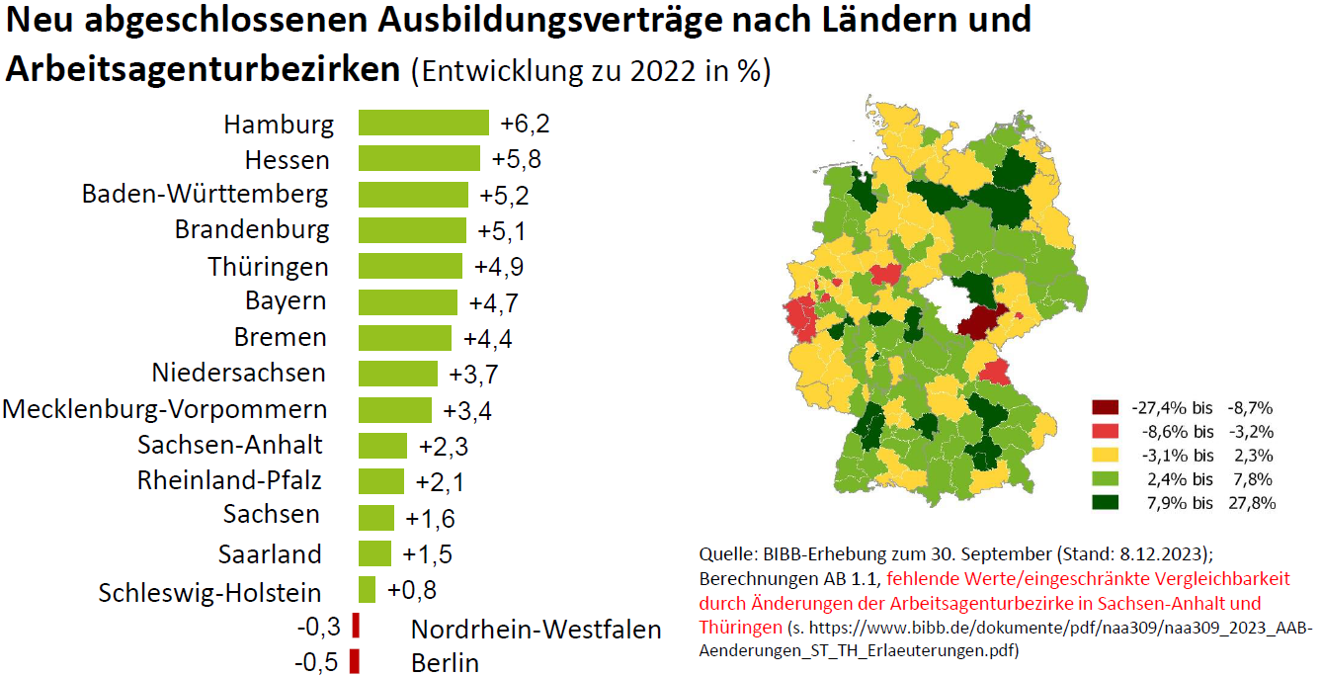
Notes:
Insgesamt steigende wieder steigende Ausbildungsplatzzahlen… in unseren Branchen aber weiter rückläufig. (siehe nächste Folie)

Slide 7
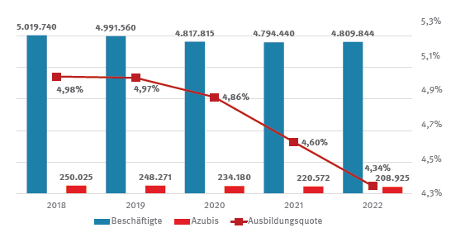
Ausbildung in den Branchen der
IG Metall weiter rückläufig
Quelle: Ausbildungsbilanz IG Metall 2023
Notes:
Die in weiten Teilen der Welt geschätzte duale Berufsausbildung in Deutschland verliert zunehmend an Substanz.
Schon im Zuge der Finanzkrise 2008/09 schrumpften die angebotenen Ausbildungsstellen um 50.000 – und gingen dauerhaft verloren. Nun konnten auch die Verluste von weiteren 60.000 Ausbildungsplätzen in der Corona-Pandemie nicht wieder aufgeholt werden. Diese Substanzverluste sollten aber nicht allein als Folgen der Krisen abgetan werden. Denn hinter dieser Entwicklung verbergen sich Umbrüche der Transformation, aber auch veränderte Haltungen junger Menschen.
Wirtschaftsbereiche, wie die Automobil- und Zulieferindustrie stehen vor gewaltigen Veränderungen ihrer Wertschöpfungskette. Das Ausbildungsangebot ist und wird noch weiter von diesen Veränderungen beeinflusst. Es ist deshalb von zentraler Bedeutung, in der Transformation auch für die neuen Beschäftigungsfelder sowie in den neu entstehenden Unternehmen die duale Berufsausbildung zu etablieren. Ausbildungsangebote brauchen aber auch interessierte junge Menschen.
Dafür müssen die Berufe, in denen ausgebildet wird, eine attraktive Perspektive bieten. Gute Bezahlung und Arbeitsbedingungen sind dafür wesentlich, aber auch die beruflichen Entwicklungsperspektiven. Hier liegt die Verantwortung bei den Arbeitgebern:
Gute Tarifverträge und berufliche Laubahnkonzepte vom Azubi zum Bachelor und Master Professional machen Berufe und Arbeit interessant. Zudem müssen Unternehmen ihr Ausbildungsplatzangebot grundsätzlich für alle jungen Menschen öffnen. Aktuell steigt die Abiturientenquote an den neu abgeschlossenen Ausbildungsverträgen von Jahr zu Jahr, gleichzeitig wird der Zugang zu Ausbildung für niedrigere Schulabschlüsse immer schwieriger. Und die Förderangebote der Agentur für Arbeit werden nur unzureichend genutzt.
Darüber hinaus braucht es umfangreiche Optionen, um bestehende Passungsprobleme zu überwinden. Ohne entsprechende Rahmenbedingungen scheinen viele Arbeitgeber die strukturellen Herausforderungen nicht zu bewältigen. Die Politik sollte deshalb den Mut haben, hier steuernd einzugreifen. Der aktuelle Gesetzesentwurf für eine Ausbildungsgarantie leistet das nicht. Notwendig ist eine umlagefinanzierte Ausbildungsgarantie, die Impulse schafft, damit die Wirtschaft der ihr übertragenen Verantwortung für die Ausbildung gerecht wird. Die mehr als 80 Prozent Betriebe, die nicht ausbilden, sollten die Ausbildungskosten der wenigen ausbildenden Betriebe zukünftig mitfinanzieren. Das wäre gerecht und würde ein Impuls geben über eigene Ausbildungsangebote nachzudenken.

Slide 8
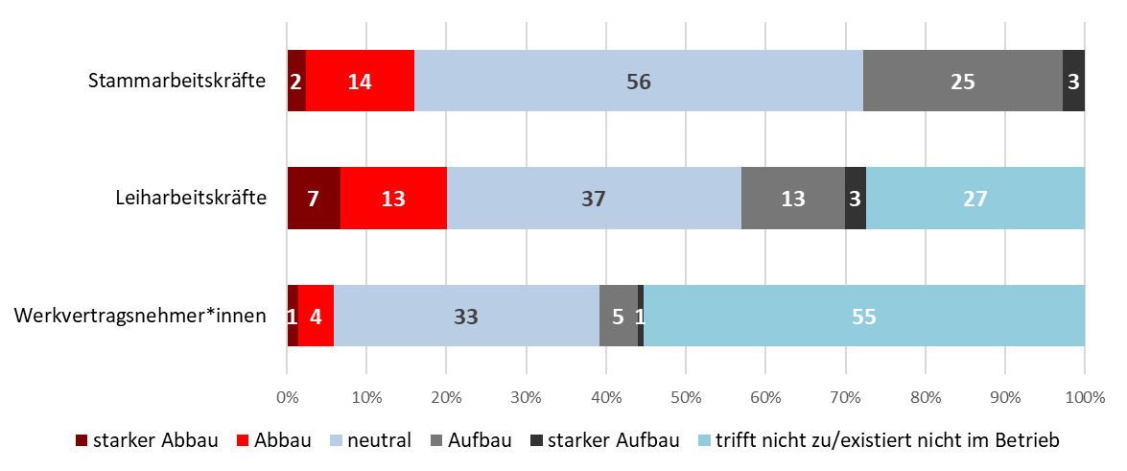
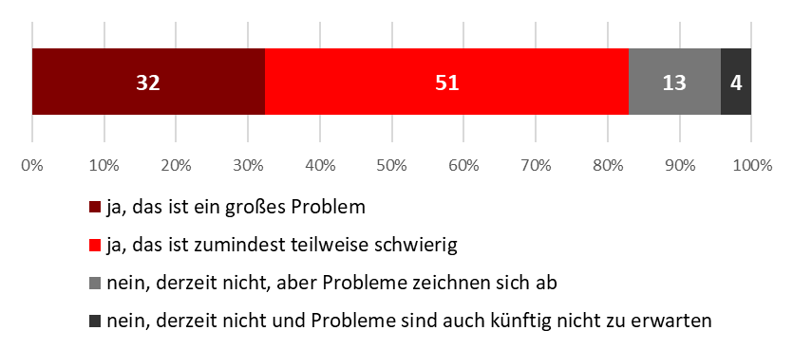
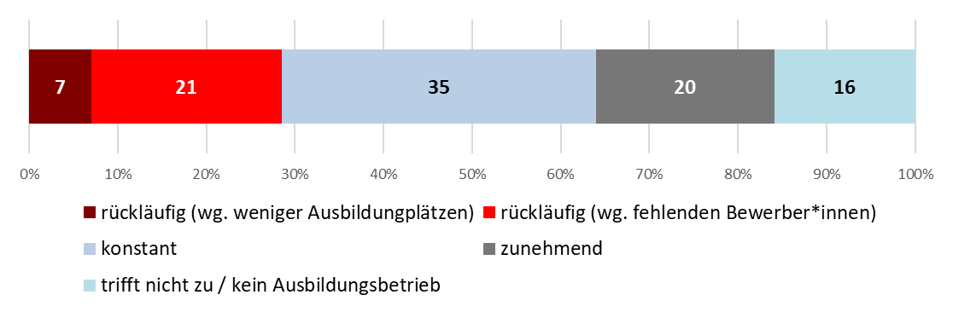
BESCHÄFTIGUNG IM BETRIEB
ENGPÄSSE BEI FACH-/
ARBEITSKRÄFTEN
AUSZUBILDENDE IM BETRIEB
Quelle: BR Befragung der IG Metall zur wirtschaftlichen Lage September 2023

Slide 9
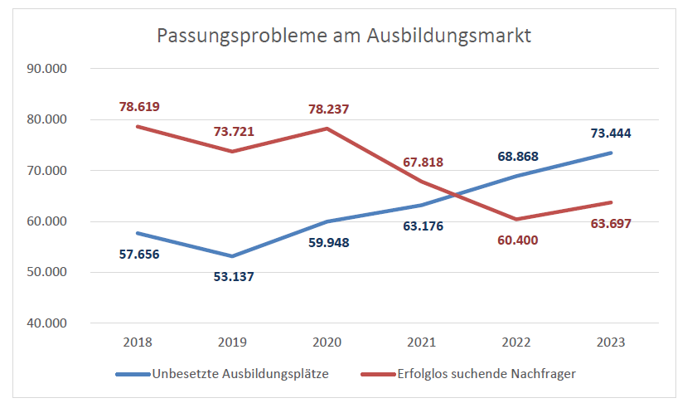
Matchingproblem am ausbildungsmarkt

Slide 10
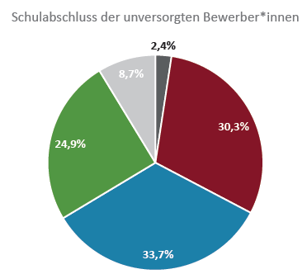
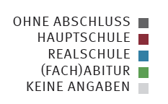
Es gibt Potenziale auf allen Lernniveaus
Quelle: BIBB, BA, eigene Darstellung
Notes:
Die Potentiale bei den Abgänger*innen aus den allgemeinbildenden Schulen werden bei Weitem nicht ausgeschöpft. Der Ausbildungsmarkt kann einen deutlich besseren Beitrag zur Fachkräftesicherung leisten, wenn es gelingt, ein breiteres Angebot an qualifizierten und attraktiven betrieblichen Ausbildungsstellen zu schaffen sowie die jungen Menschen in allen allgemeinbildenden Schulformen für eine duale Berufsausbildung zu begeistern und orientieren.
Seit Jahren steigt die Zahl der jungen Menschen im Alter von 20 bis 34 Jahren, die keinen berufsqualifizierenden Abschluss haben, zuletzt waren es 2,33 Mio. Die beschriebene Entwicklung hinsichtlich ungenutzter Potentiale ist nicht geeignet diesen Trend zu stoppen oder gar umzukehren. Ein systematisches Übergangsmanagement von der Schule in die Arbeitswelt ist dringend geboten.

Slide 11
Triste Aussichten für Hauptschüler*innen
Je niedriger der Bildungsabschluss, desto weniger betriebliche Ausbildungsplätze stehen den Bewerber*innen zur Auswahl.
100 Bewerber*innen mit Abschluss …
stehen rechnerisch so viele
betriebliche Ausbildungsplätze
gegenüber:
Hauptschule
Realschule
(Fach-)Hoch-schulreife
Quelle: Bundesagentur für Arbeit
Notes:
Nicht nur die geographische Lage, auch die Schulbildung entscheidet über die Chancen auf dem Ausbildungsmarkt. Je niedriger der Abschluss, desto weniger Auswahl. Hauptschüler*innen haben es besonders schwer: Auf 100 Bewerber*innen mit (Fach-)Hochschulreife kommen im Schnitt 468 Ausbildungsplätze. Auf Hauptschüler*innen nur 71 Ausbildungsplätze. D. h. es gibt nicht einmal rechnerisch für jede*n Hauptschulabgänger*in einen Platz.

Slide 12
So Sieht es bei uns aus
Ausbildungsplätze im Verhältnis zu Bewerber*innen
Hier könnt Ihr bezirkliche/lokale Daten einfügen – siehe nächste Folie

Slide 13
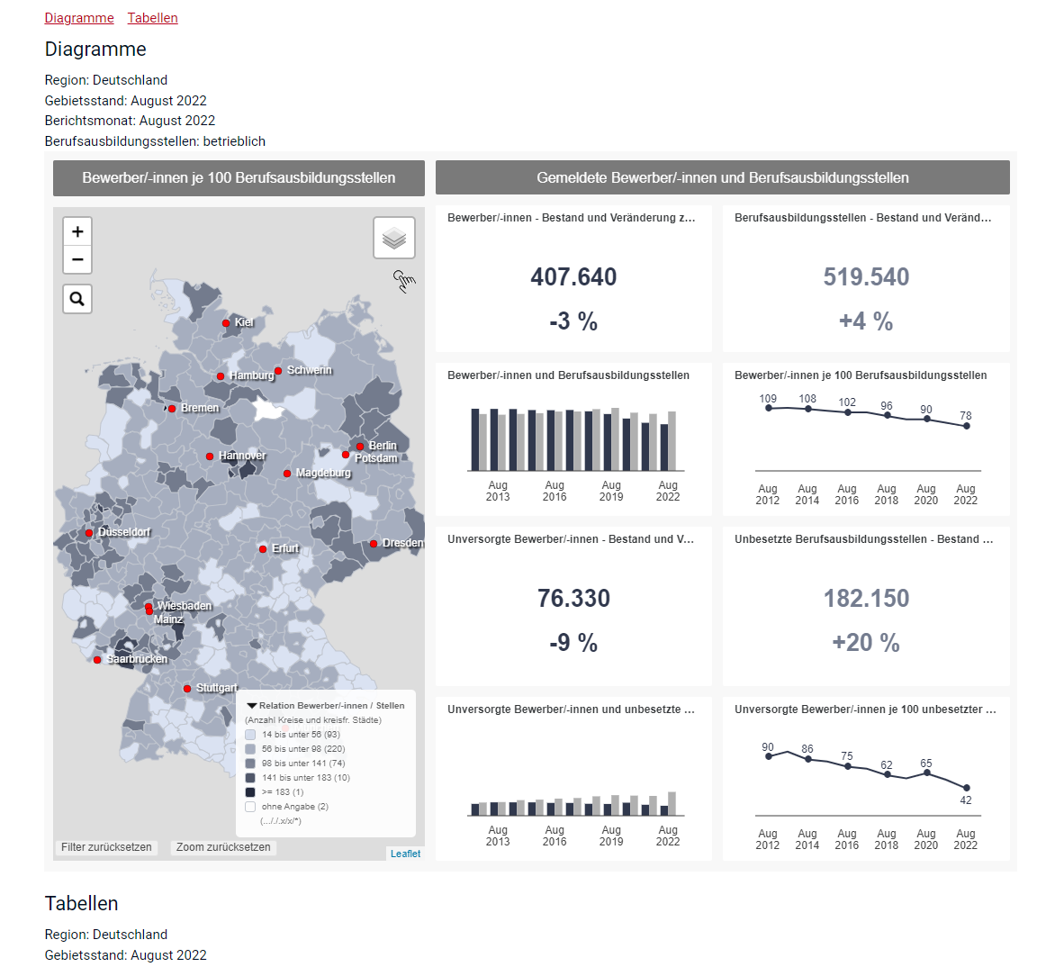
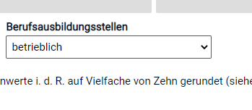
Spezifischere ZaHlen
  Unter diesem Link: Ausbildungsmarkt –
  Statistik der Bundesagentur für Arbeit
  (arbeitsagentur.de) könnt Ihr die
  aktuellen Ausbildungsmarktzahlen
  der BA für euer Bundesland,
  eure Agenturbezirke,
  Arbeitsamtsbezirke oder Kreise
  oder kreisfreie Städte in Form
  von Grafiken beziehen
  sowie die Entwicklung der
  Angebots-Nachfrage-Relation.
  ACHTET DARAUF dass Ihr die Funktion
  „BETRIEBLICH“ auswählt
Notes:
Hintergrundinfos zu den Zahlen:
Im Oktober veröffentlicht die Bundesagentur eine Bilanz des Ausbildungsjahres. Grundlage sind die gemeldeten Ausbildungsplätze und Bewerber*innen.
Im Januar veröffentlicht das Institut für Berufsbildung (BIBB) eine Bilanz auf Grundlage von abgeschlossenen Ausbildungsverträgen.
Auch wenn bei den BA-Zahlen Lücken existieren, kann man damit wunderbar arbeiten.
Hier nochmal der Link: https://statistik.arbeitsagentur.de/DE/Navigation/Statistiken/Interaktive-Statistiken/Ausbildungsmarkt/Ausbildungsmarkt-Nav.html
Bei Fragen wendet euch bitte an jan.wilde@igmetall.de

Slide 14

Es gibt keine geeigneten Bewerber?
Das Stimmt nicht!
Es gibt genügend junge Leute, die einen guten Ausbildungsplatz suchen!
Viele Unternehmen machen es sich zu einfach.
Notes:
Die Arbeitgeber sagen unisono: Es gibt zu wenig Bewerber*innen.
Ich glaube, so einfach ist das nicht!
Es gibt genügend junge Leute, die einen guten Ausbildungsplatz suchen.
Die Frage ist: Bekommen Sie auch eine Chance oder werden sie viel zu schnell aussortiert?
Es gibt in Deutschland über zwei Millionen junge Menschen unter 35 Jahre ohne Berufsausbildung. Viele davon hängen derzeit in diversen Warteschleifen. Sie würden ein Ausbildungsangebot sicher gerne annehmen.

Slide 15

Azubis fallen nicht (Mehr) vom Himmel
Unternehmen müssen heute …
flexibler sein bei den Anforderungen.
weg vom „Schema F“, mehr Chancen für die heute abgelehnten Bewerber*innen bieten.
mehr tun, um mit Bewerber*innen in Kontakt zu kommen wenn sie als kleine und mittlere Betriebe eher unbekannt sind.
Ausbildungsbedingungen verbessern.
Notes:
Unsere Erfahrung ist: Die Arbeitgeber machen es sich oft zu leicht. Was stimmt: Die Zeiten, in denen man sich bequem die Rosinen aus Hunderten, manchmal Tausenden von Bewerbungen rauspicken konnte, sind erstmal vorbei.
Das heißt: Man muss sich mehr anstrengen und mal neue Wege einschlagen:
Flexibler sein bei den Anforderungen.
Mehr tun, um mit potentiellen Kandidat*innen in Kontakt zu kommen – ich zeige euch da später ein Beispiel
Und eine Menge Ausbildungsbetriebe werden bei den Ausbildungsbedingungen, Entgelt, Qualität, Betreuung, Perspektiven draufsatteln müssen.
Also meine Bitte: Wenn euch Management und Personalabteilung sagen, sie fänden niemanden, fragt genau nach, bringt sie dazu, mal andere Wege einzuschlagen und vor allem: Macht mit bei dem, was ich euch gleich vorschlagen werde.
Auf der Beiratssitzung hat ein Kollege erzählt, dass die Arbeitgeber in seiner Geschäftsstelle fälschlicherweise einfach behaupten, es gebe zu wenig Bewerber*innen, um den Diskussionen mit der IG Metall über die Zahl der Ausbildungsplätze zu entgehen. Sie schrieben die gleiche Zahl der Ausbildungsplätze aus, besetzen aber einfach nicht alle ----

Slide 16


Übrigens: Auch Wir brauchen die Auszubildenden…
… sie sind der IG Metall-Nachwuchs.
Unsere JAVen stärken die Mitbestimmung.
Unsere jungen Mitglieder mobilisieren mit bei Tarifverhandlungen und Aktionstagen und zwar kräftig!
In guten Jahren machen Azubis 25% der Neuaufnahmen aus.
Notes:
Ich denke, da sind wir uns einig:
Ausbildung ist nicht nur wichtig für die Unternehmen, sondern auch für die Mitbestimmung im Unternehmen und für die gewerkschaftliche Organisationsmacht.
Ich gucke jetzt mal in die Runde:
Viele von uns sind mit der Ausbildung in unserer IG Metall eingetreten!
Viele von uns haben als JAVis angefangen.
In unserer (IG Metall) Jugend haben wir auch erfolgreich mobilisieren gelernt!
Was wären unser Kundgebungen und Aktionen ohne Jugend?
Und weniger Auszubildende bedeutet auch automatisch weniger 1% Zahler*innen…

Slide 17

Wir brauchen Euch
Bitte werdet aktiv – und werdet Ausbildungsretter*innen
Bitte unterstützt die IG Metall Jugend
Zwei Schritte:
1. Bestandsaufnahme in den Betrieben
2. Betriebliche und/oder lokale Initiativen
für mehr Ausbildungsplätze oder eine attraktivere Ausbildung starten
Notes:
Die Jugend ist im Rahmen der Kampagne Ausbildung besser und mehr schon sehr aktiv. Es finden viele Aktionen statt.
Aber das reicht nicht. Um den Trend zu drehen oder mindestens anzuhalten, brauchen jetzt die breite Unterstützung von unseren Top-Funktionär*innen:
BR-Spitzen, VK-Leitungen, Bevollmächtigte.
Und ich wiederhole meine Aussage von vorhin. Es ist wirklich so:
Jeder einzelne Ausbildungsplatz zählt, ob gerettet oder neu eingerichtet.
In großen Unternehmen wie kleinen Betrieben.
Was wollen wir von Euch:
Im ersten Schritt bitten wir euch, dass ihr bei euch und für euch in der Geschäftsstelle ein Analyse macht. Gibt es bei uns mehr, gleich viel oder weniger Ausbildungsplätze?
Und als nächsten Schritt schlagen wir euch vor, lokale Initiativen zu starten.
Das kann ein runder Tisch oder ein Bündnis für Ausbildung in der Geschäftsstelle oder Region sein, ein betriebliche Initiative oder was auch immer. Es kommt dabei weniger drauf an, dass ihr jetzt ein Feuerwerk von Aktivitäten entfacht, sondern es geht, glaube ich, darum, gezielt darauf hinzuwirken, dass die Unternehmen, die Arbeitsagenturen und Berufsschulen endlich mal ihrer Komfortzone verlassen.
Mit dem Thema kann man doch nur gewinnen!
Die IG Metall-Jugend wird euch mit Aktionen etc. unterstützen. Aber jetzt sind wirklich auch wir Nicht mehr ganz so Jugendlichen gefragt. Bevollmächtigte, Betriebsbetreuer*innen, Betriebsratsvorsitzende, Aufsichtsratsmitglieder.
Lasst uns die Arbeitgeber anstupsen – wie man im Internet heute sagt – und wenn nötig auch sehr kräftig.

Slide 18

Unsere Ziele
Steigerung von betrieblichen Ausbildungsangebot vor allem für Hauptschüler*innen
Stärkung der betrieblichen Gremien in Fragen der Mitbestimmung zur Ausbildung
Verbesserung der Ausbildungssituation für junge Menschen
Photo by Alif Kusuma on unsplash.com
Notes:
Unser Ziele sind dabei sehr klar:
Mehr betriebliche Ausbildungsplätze
Stärkung der betrieblichen Gremien in Fragen der Mitbestimmung zur Ausbildung
Verbesserung der Ausbildungssituation für junge Menschen
Und insbesondere bessere Chancen für Hauptschüler*innen

Slide 19

Unsere Forderungen als IG Metall
    Ausbau der Berufsorientierung an den Schulen
    Schaffung eines Übergangsmanagements von der Schule in Ausbildung durch regionale Jugendberufsagenturen (Netzwerke für Ausbildung mit Betrieben und Schulen)
    Ausreichend Ausbildungsplätze durch umlagefinanzierte staatliche Ausbildungsgarantie
    Stärkung der Tarifbindung, gute Arbeit und berufliche Entwicklungsmöglichkeiten, damit die Ausbildung für junge Menschen eine attraktive Perspektive bietet
    Neuer Ordnungsrahmen und Mindeststandards für das duale Studium
    Attraktive Bedingungen im Handwerk
© Foto: Thomas Range
Notes:
Hier ist nochmal ein Überblick über unsere politischen Forderungen der IG Metall in dem Zusammenhang.

Slide 20
HIER ein eigenes Beispiel oder eins aus der materialsammlung einfügen

Slide 21
Diskussion
Wie sieht es bei euch vor Ort aus?
Wer hat bereits etwas gegen Ausbildungsplatzabbau unternommen?
Oder gegen Bewerber*innen-Mangel?
Was könnt ihr weiterempfehlen?
Macht ihr mit?
Welche Verabredungen können wir treffen?
Notes:
Und jetzt lasst uns diskutieren:
Könnt ihr diesen Weg mitgehen?
Habt ihr vielleicht schon was unternommen?
Vielen Dank.

Slide 22
Materialsammlung

Slide 23
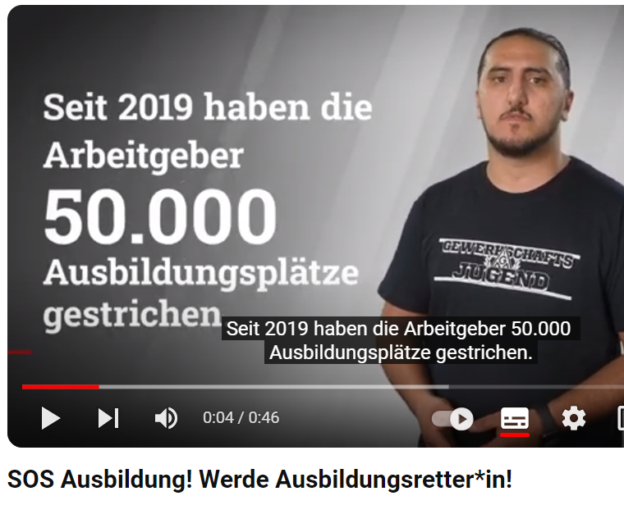
Aktionsmaterial
Video – Werde Ausbildungsretter*in
Um einen Einstieg in das Thema zu finden kann ein vom Jugendausschuss produziertes Video genutzt werden.
Ihr findet es auf YouTube
https://www.youtube.com/watch?v=Iapk9wSrf3M

Slide 24
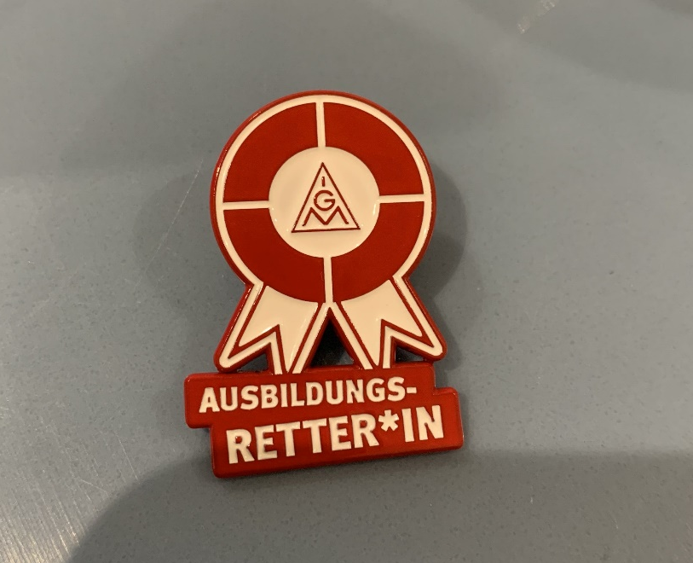
Aktionsmaterial
Ausbildungsretter*in Pins
Für Aktionen in der GS können Ausbildungsretter*in Pins bestellt werden.
VE 1=25
Produktnummer: 1000558A

Slide 25
Greift zu!
Unterstützung für Aktive
Alle Materialien sind im Intranet veröffentlicht
Intranet - Ausbildung (bo-it.de)
Wir stellen sie euch auf den folgenden Folien vor
Notes:
Der Vorstand wird euch dabei bestmöglich unterstützen und so viel Arbeit wie möglich im Vorfeld abnehmen. Es wird ab jetzt laufend Material für die Phase 1 – Analyse der Situation in der Geschäftsstelle – geben
Ab Februar nächsten Jahres gibt es dann jede Menge Angebote für die Phase 2 – die Aktionsphase.
Hier seht ihr eine erste kleine Übersicht. Wir sind natürlich sehr offen für eure Anregungen.

Slide 26
Analyse und Faktenblätter
Werkzeugkoffer SOS Ausbildung
  Musterfoliensatz für Delegiertenversammlung, Ortsvorstandssitzung
  Analysetool
  Faktenblätter zu Mitbestimmungsrechten etc.
  Argumentationshilfe „Von wegen zu wenig geeignete
  Bewerber*innen“
Notes:
Der Vorstand wird euch dabei bestmöglich unterstützen und so viel Arbeit wie möglich im Vorfeld abnehmen. Es wird ab jetzt laufend Material für die Phase 1 – Analyse der Situation in der Geschäftsstelle – geben
Ab Februar nächsten Jahres gibt es dann jede Menge Angebote für die Phase 2 – die Aktionsphase.
Hier seht ihr eine erste kleine Übersicht. Wir sind natürlich sehr offen für eure Anregungen.

Slide 27
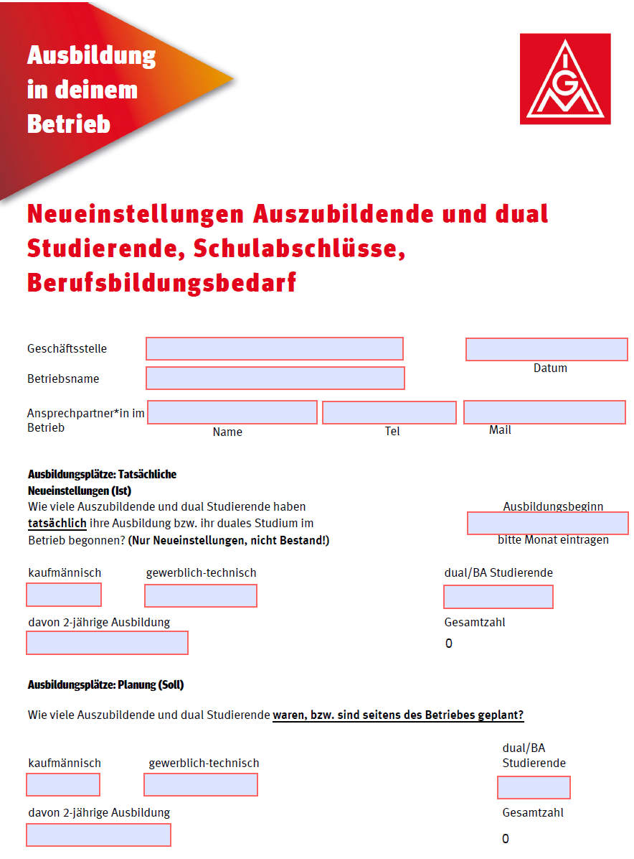
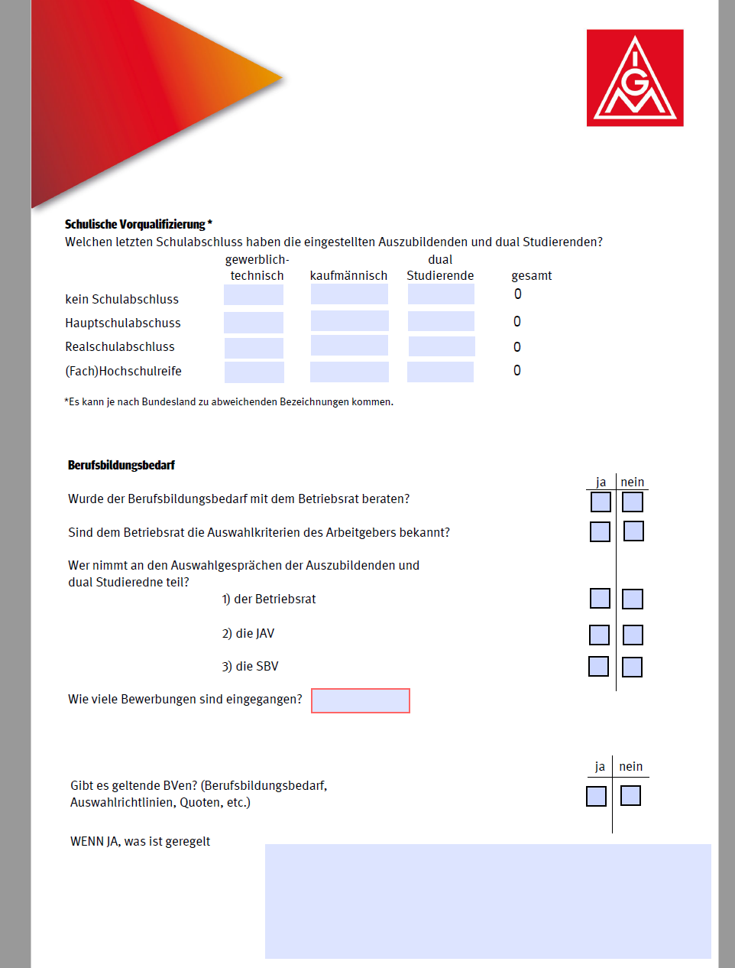
Das Hilft bei der Analyse
Elektronischer Fragebogen
PDF-Dateien können in Excel-
Tabelle umgewandelt werden
https://intranet.bo-it.de/cps/rde/xbcr/intranet/20221013_Musterfragebogen_f_r_Gesch_ftsstellen_zur_Ausbildungssitu.pdf
Notes:
Unser Analyseinstrument soll euch dabei helfen, möglichst ohne großen Aufwand den aktuellen Stand in Eurer Geschäftsstelle zu erheben. Wenn die Betriebsräte ihn am PC ausfüllen und per E-Mail an euch zurückschicken, wird automatisch eine Excel-Liste mit allen Betrieben erzeugt. Daraus könnt ihr Text oder Grafiken erzeugen. Das erleichtert die Analyse!
ACHTUNG: Das ist keine BUNDESWEITE ABFRAGE. Es geht nur darum, dass ihr euch über eure Situation vor Ort einen systematischen Überblick verschafft!
Auswertung siehe Folien 24-28

Slide 28
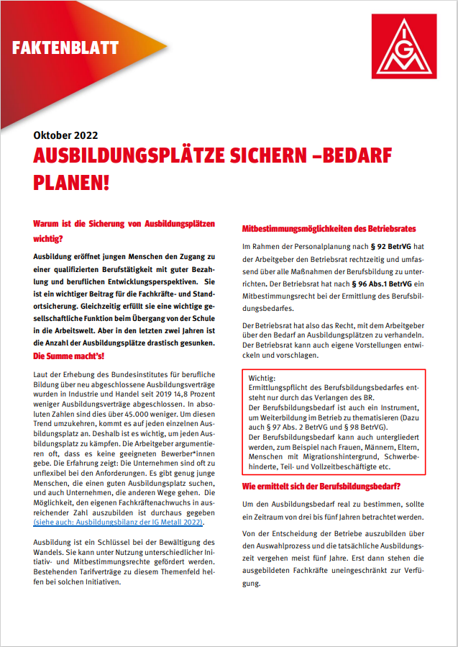
Faktenblatt „Ausbildungsplätze sichern“
Warum ist die Sicherung von Ausbildungsplätzen wichtig?
Welche Mitbestimmungsmöglichkeiten haben Betriebsräte?
Wie ermittelt sich der Berufsbildungsbedarf?
Wie kann der Bedarf an dualer Berufsausbildung überprüft werden?
Wie können wir im Betrieb vorgehen?
https://intranet.bo-it.de/cps/rde/xbcr/intranet/20221013_2022_10_10_Faktenblatt_Ausbildungspl_tze_sichern.pdf
Notes:
Diese Faktenblätter gibt es zu folgenden Themen:

Slide 29
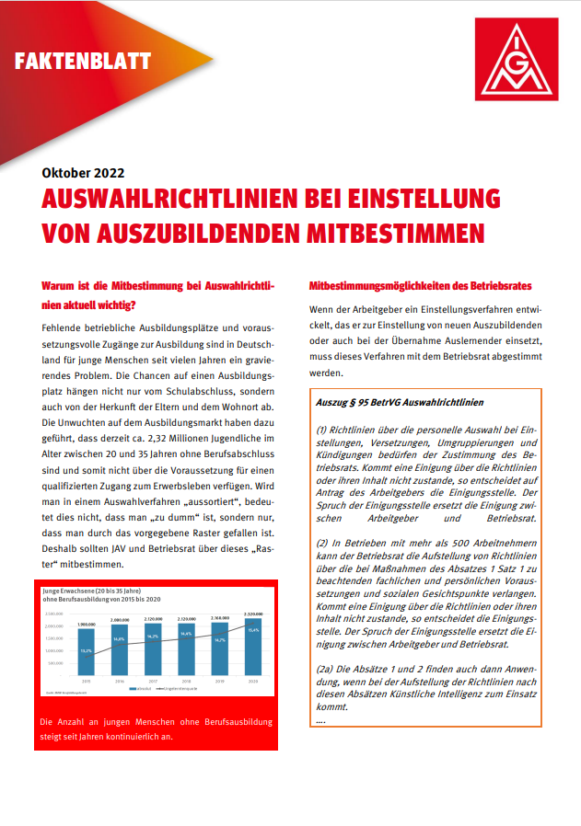
Faktenblatt „Auswahlrichtlinien“
Warum ist die Mitbestimmung bei Auswahlrichtlinien aktuell wichtig?
Welche Mitbestimmungsmöglichkeiten haben Betriebsräte?
Bedeutung für den Betriebsrat und die Jugend- und Auszubildendenvertretung
Eckpunkte für eine Betriebsvereinbarung zu Auswahlrichtlinien für Auszubildende
https://intranet.bo-it.de/cps/rde/xbcr/intranet/20221013_2022_10_10_Faktenblatt_Mitbestimmung_Auswahlrichtlinie.pdf
Notes:
Diese Faktenblätter gibt es zu folgenden Themen:

Slide 30
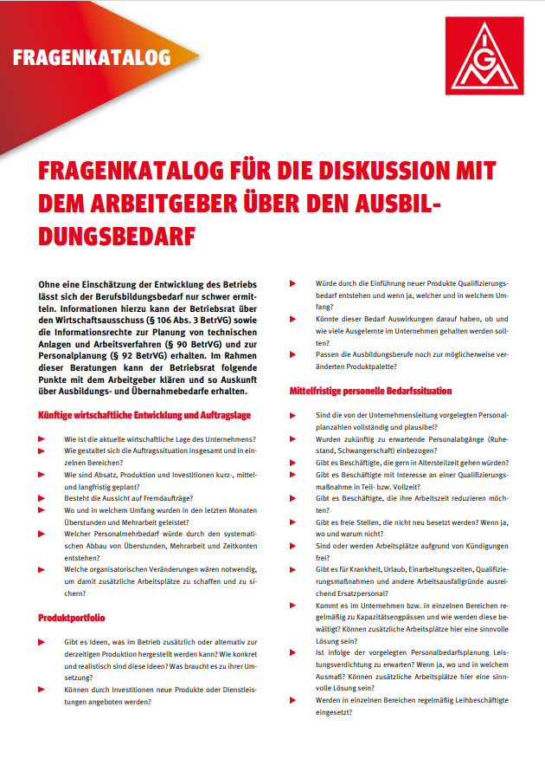
Fragen für Diskussionen über den Ausbildungsbedarf
Ohne eine Einschätzung der Entwicklung des Betriebs lässt sich der Berufsbildungsbedarf nur schwer ermitteln.
Informationen hierzu kann der Betriebsrat über den Wirtschaftsausschuss (§ 106 Abs. 3 BetrVG) erhalten.
Im Rahmen dieser Beratungen kann der Betriebsrat die in diesem Katalog aufgeführten Fragen mit dem Arbeitgeber klären und so Auskunft über Ausbildungs- und Übernahmebedarfe erhalten.
https://intranet.bo-it.de/cps/rde/xbcr/intranet/20221013_2022_10_10_Fragenkatalog_Ausbildungsbedarf.pdf
Notes:
Diese Faktenblätter gibt es zu folgenden Themen:

Slide 31

Broschüre „ausbilenden = Zukunft Sichern“
Handlungsmöglichkeiten für Betriebsräte und Ausbildungspersonal
https://intranet.bo-it.de/cps/rde/xbcr/intranet/20231002_Broschuere_Ausbilden_Zukunft_sichern.pdf
Notes:
Diese Faktenblätter gibt es zu folgenden Themen:

Slide 32
Wir Retten die Ausbildung –
Gute Beispiele aus der Praxis
Aktionskoffer SOS Ausbildung
  Ausbildungsgipfel - Aktiv für Ausbildungsplätze
  Mehr Ausbildungsplätze mit dem Lösungsloop
  Best of the Rest
  Berufecheck mit der Bundesagentur
Workshopkonzept "SOS Ausbildung"
Notes:
Der Vorstand wird euch dabei bestmöglich unterstützen und so viel Arbeit wie möglich im Vorfeld abnehmen. Es wird ab jetzt laufend Material für die Phase 1 – Analyse der Situation in der Geschäftsstelle – geben
Ab Februar nächsten Jahres gibt es dann jede Menge Angebote für die Phase 2 – die Aktionsphase.
Hier seht ihr eine erste kleine Übersicht. Wir sind natürlich sehr offen für eure Anregungen.

Slide 33
Ausbildungsgipfel - Aktiv für Ausbildungsplätze
Die Geschäftsstelle Saarbrücken entwickelte das Format des „Ausbildungsgipfels“, um Betriebs- und Branchenübergreifend Mitglieder von Betriebsräten und Jugend- und Auszubildendenvertretungen in Austausch über das Thema Ausbildung zu bringen.
Die Veranstaltung war auf einen Tag ausgelegt, BR und JAVen konnten sich nach §37 Abs.6 BetrVG dafür freistellen lassen.
Materialien die zum Download zur Verfügung stehen:
  Einladungsflyer
  Musterablaufplan
  Musteranschreiben für BR und JAV Gremien
  Pressemitteilung
  https://intranet.bo-it.de/cps/rde/xbcr/intranet/SaarbrueckenI.zip
Notes:
Diese Faktenblätter gibt es zu folgenden Themen:

Slide 34
Mehr Ausbildungsplätze mit dem Lösungsloop
Der Betriebsrat der Firma Festo hatte ein Problem, das viele teilen: Es sollten Ausbildungsplätze abgebaut werden, da die Abteilungen keinen Bedarf an Auszubildenden meldeten.
Bisher hatte sich der Betriebsrat in diesen Bereich kaum eingemischt, jetzt aber wurde er aktiv:
Durch kluge Personalplanung am Standort unter Mitbestimmung des Betriebsräts und der JAV konnten Ausbildungsplätze bei FESTO Rohrbach gesichert werden. Grundlage für die Strategie war der sogenannte „Lösungsloop“.
Materialien die zum Download zur Verfügung stehen:
  Schritt für Schritt die Strategie-Entwicklung auf Grundlage des Lösungsloops
  https://intranet.bo-it.de/cps/rde/xbcr/intranet/SaarbrueckenII.zip
Notes:
Diese Faktenblätter gibt es zu folgenden Themen:

Slide 35
Best of the Rest
Viele Betriebe verzeichnen einen deutlichen Rückgang von Bewerber:innen auf ihre Ausbildungsplätze.
Um diesem Problem zu entgegnen, haben die IG Metall Geschäftsstellen Paderborn und Bielefeld gemeinsam mit lokalen Partnern eine Liste noch offener und tarifgebundener Ausbildungsplätze erstellt.
Diese Liste wurde über die Presse und Social Media Kanäle verbreitet, mit Erfolg: Fast alle Ausbildungsplätze konnten im Zuge der Kampagne besetzt werden.
Materialien die zum Download zur Verfügung stehen:
  ein Foliensatz für eine Musterpressekonferenz
  die aktuelle „Best of the Rest“-Liste aus dem Jahr 2023 als Anschaung
  eine Vorlage für die Erstellung einer solchen Liste
  eine Zusammenstellung der Berichterstattung
  https://intranet.bo-it.de/cps/rde/xbcr/intranet/BestoftheRest.zip
Notes:
Diese Faktenblätter gibt es zu folgenden Themen:

Slide 36
Berufecheck mit der Bundesagentur
Um dem Bewerber:innenmangel entgegenzutreten, hat in Göppingen erstmals der sogenannte „Berufe-Check“ der Bundesagentur für Arbeit stattgefunden.
Der „Berufe-Check“ ist eine kleine Ausbildungsmesse mit praktischen Elementen, die in Kooperation mit Schulen veranstaltet wird.
Schüler:innen können dort Betriebe kennenlernen und sich durch praktische Übungen verschiedenen Ausbildungsberufen nähern.
Materialien die zum Download zur Verfügung stehen:
  ein Flyer für den Berufe-Check
  eine Beschreibung der Hintergründe und des Ablaufs
  https://intranet.bo-it.de/cps/rde/xbcr/intranet/Goeppingengeislingen.zip
Notes:
Diese Faktenblätter gibt es zu folgenden Themen:

Slide 37
Workshopkonzept "SOS Ausbildung"
Um die Themen Ausbildungsabbau, Bewerbermangel und weitere Themen im Rahmen eines Workshops zu behandeln, findet Ihr hier ein entsprechendes Konzept.
Grundlage des Konzepts ist der sogenannte „Lösungsloop“, mit dessen Hilfe regelgeleitet Strategien für verschiedene politische Problemstellungen entwickelt werden können.
Zielgruppe des Workshops sind Betriebsräte, JAVen und Vertrauensleute.
Der Workshop ist auf zwei Stunden angelegt, kann aber auch verlängert werden, in dem die Arbeitsgruppenphasen ausgeweitet und intensiviert werden.
Materialien die zum Download zur Verfügung stehen:
  einen Ablaufplan
  ein Arbeitsblatt für die Teilnehmenden
  eine Präsentation
  eine Materialsammlung
  https://intranet.bo-it.de/cps/rde/xbcr/intranet/20231004_SOS_Ausbildung_Workshop.zip
Notes:
Diese Faktenblätter gibt es zu folgenden Themen:

